Slide 1
Suomi 4 28.3. – 6.6.23
Anja Keränen

Slide 2
Kurssi-info
28.3. – 6.6.2023 tiistaisin ja torstaisin kello 10:15 – 11:45
Opettaja: Anja Keränen (anja.keranen@aalto.fi)
Kurssimateriaali: Oma suomi 2, kpl 1–4 + opettajan materiaali
MyCourses: kuuntelut (audio files) ja tehtävien vastaukset + digitehtävät ➢ tarkasta kotitehtävät kotona, kysy kurssilla
Flipped learning: opiskele ensin itse / study new topics first on your own
Voit olla poissa (absent) 3 kertaa > jos olet enemmän poissa, kirjoita Anjalle sähköpostia!

Slide 3
Tehtävät:
Kurssin suorittaminen (completing the course):
1) Aktiivinen läsnäolo. max. 3 poissaoloa (absences)
2) MyCourses-tehtävät, min. 80 %
3) Tehtävät, arvosana 1–5 (graded 1–5):
- kaksi MyCourses-testiä (30 %)
- Zoom-video ryhmässä (20 %)
- Video-CV (20 %)
- Essee (20 %)
- Kaksi itsearviointia (5+5 %; graded pass/fail)

Slide 4
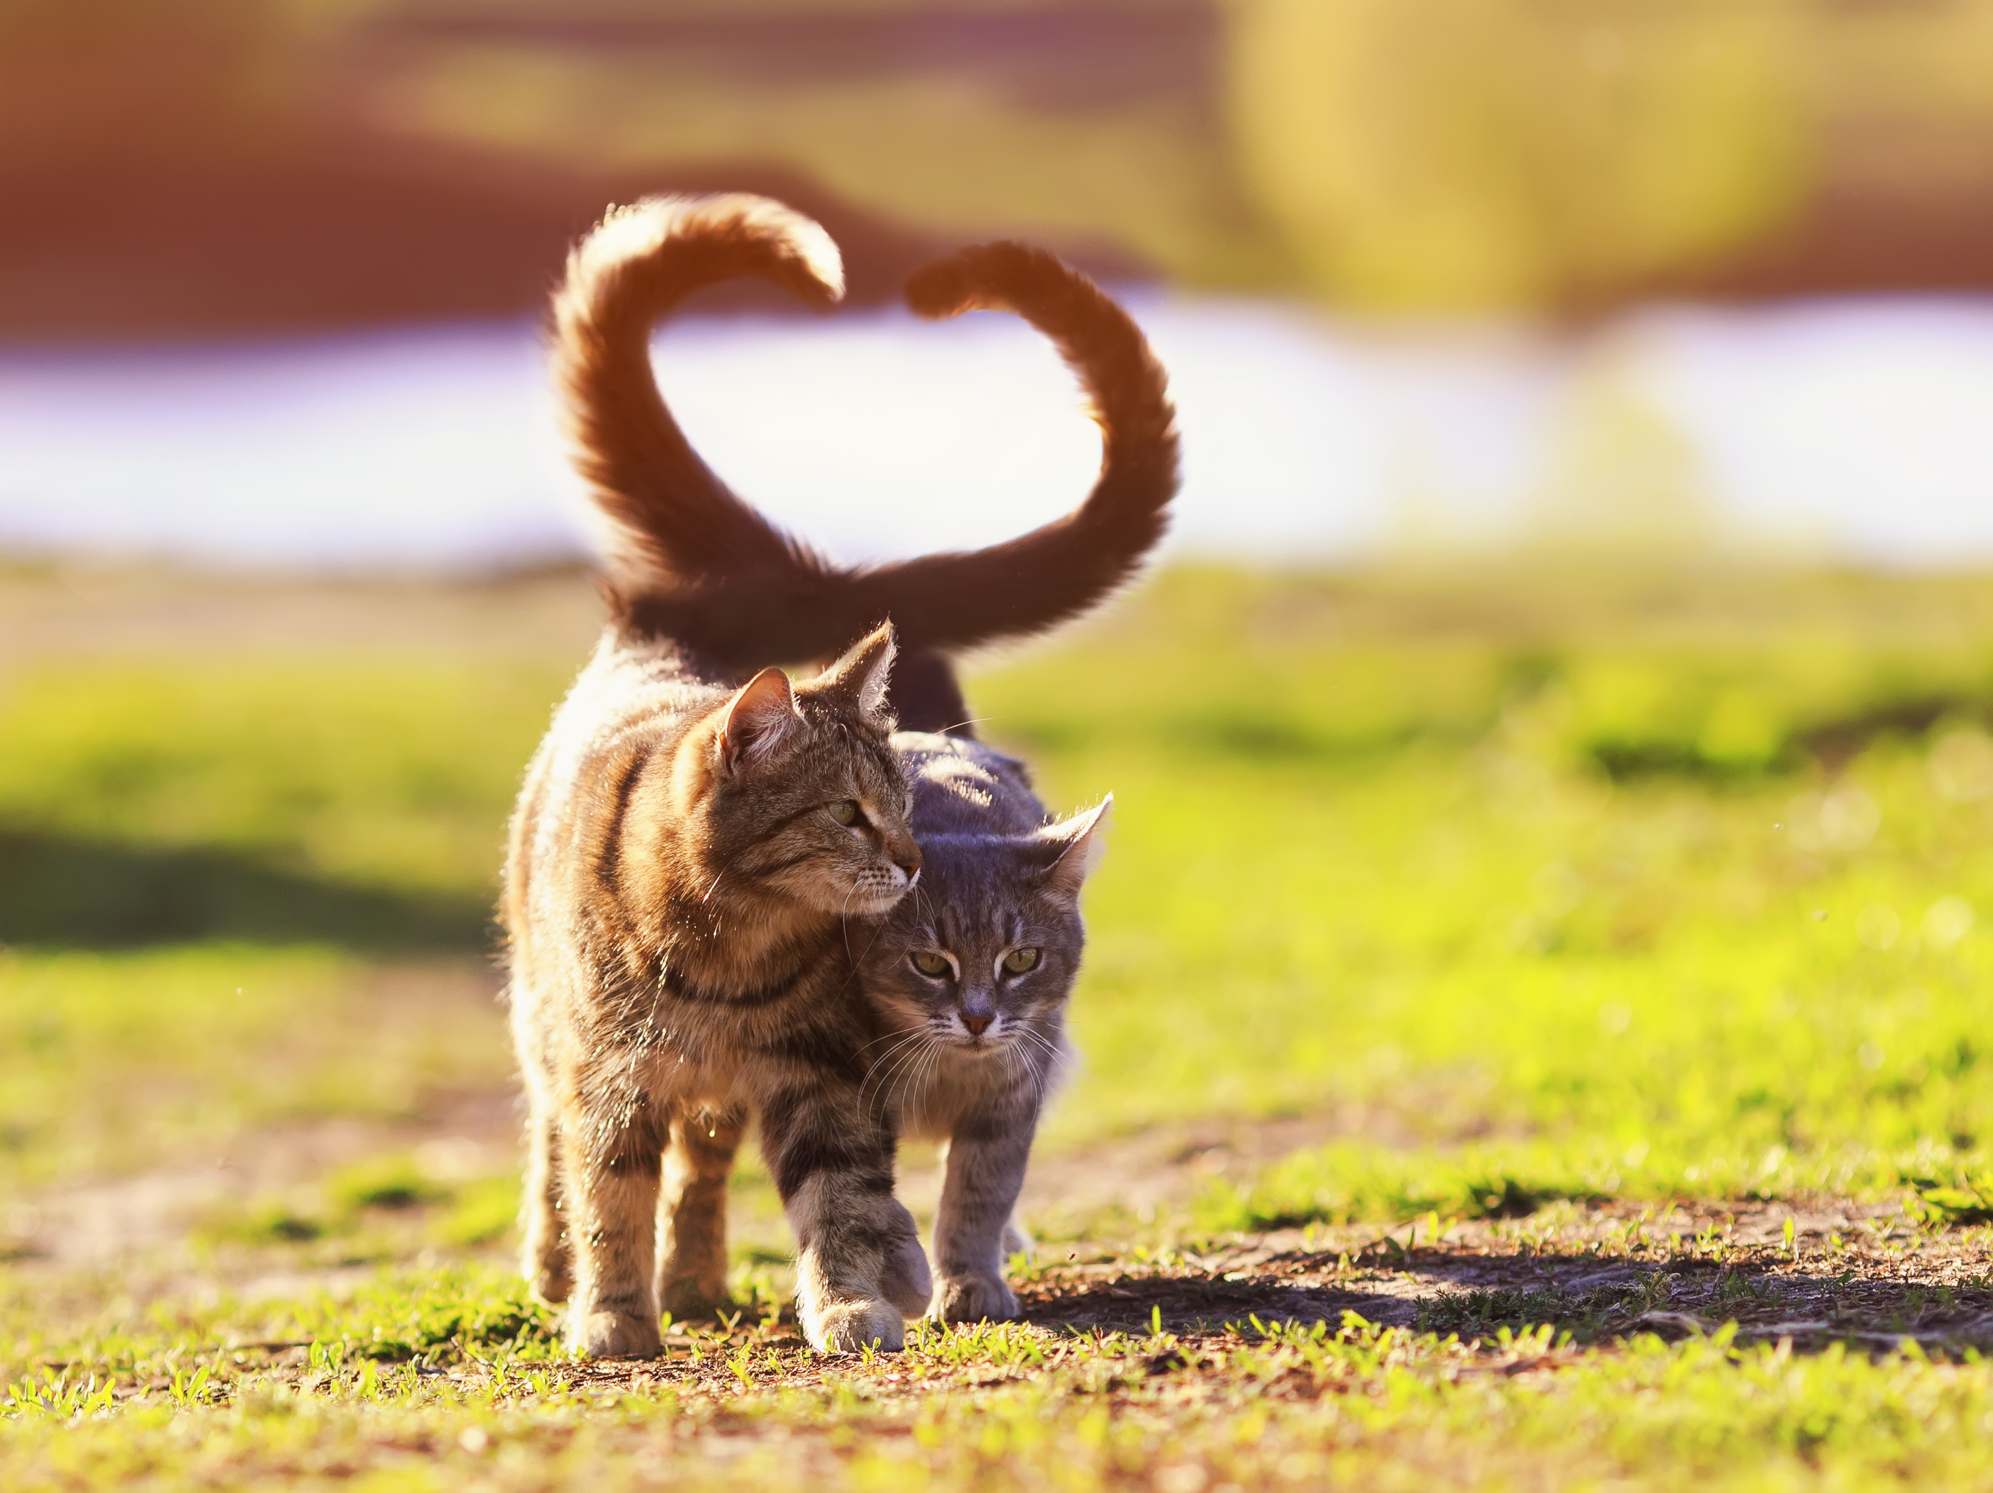
Tutustutaan!
Puhukaa 3-4 hengen ryhmissä!
Kuka olet?
Mistä olet kotoisin?
Mitä opiskelet tai teet Aalto-yliopistossa?
Mitä rakastat maailmassa?

